Slide 1
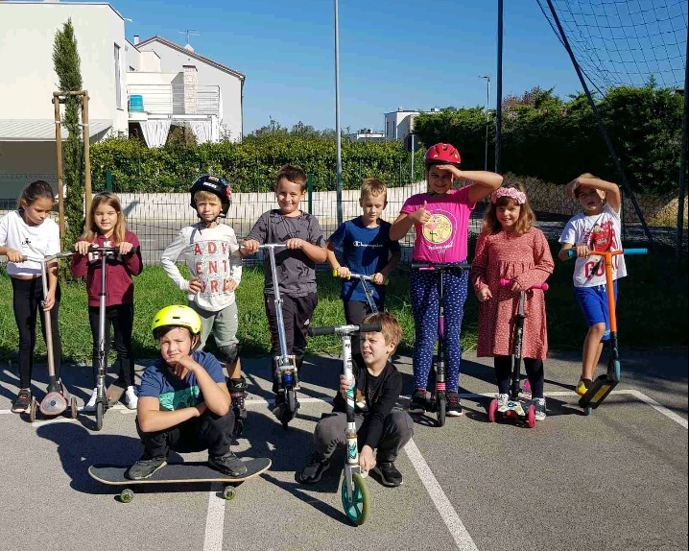
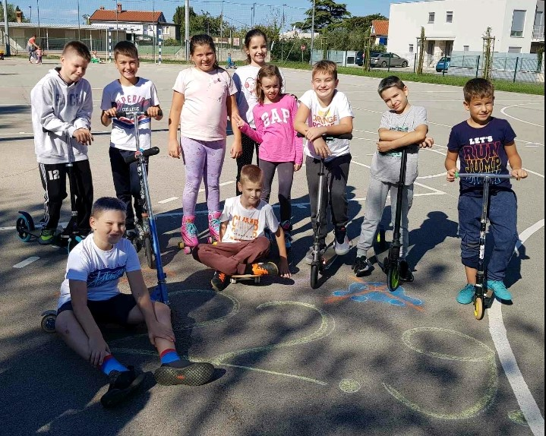
Obilježavanje Europskog dana bez automobila 22.rujna
Notes:
<broj-slajda>

Slide 2
